Slide 1
YÊU THƯƠNG CON NGƯỜI

Slide 2
NHIỄU ĐIỀU PHỦ LẤY GIÁ GƯƠNG NGƯỜI TRONG MỘT NƯỚC PHẢI THƯƠNG NHAU CÙNG…

Slide 3
KHỞI ĐỘNG

Slide 4
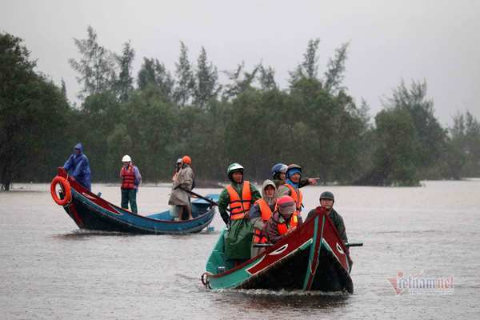
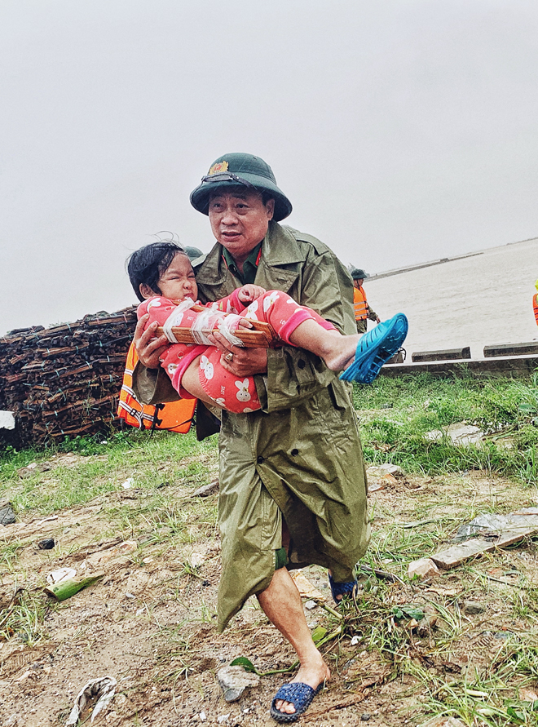
Trước tình hình đó thì Nhà nước và Nhân dân ta đã làm gì?

Slide 5
NỘI DUNG CHỦ ĐỀ
01
KHỞI ĐỘNG
02
KHÁM PHÁ
03
LUYỆN TẬP
04
VẬN DỤNG
TÌM HIỂU CHỦ ĐỀ
BÀI HỌC
NỘI DUNG BÀI HỌC CẦN GHI NHỚ
THỰC HÀNH BÀI TẬP GVBM GIAO TẠI LỚP
THỰC HIỆN NHIỆM VỤ GVBM GIAO VỀ NHÀ

Slide 6
KHÁM PHÁ
Tìm hiểu thế nào là yêu thương con người?
Biểu hiện và giá trị của tình yêu thương con người.

Slide 7
01
YÊU THƯƠNG CON NGƯỜI VÀ BIỂU HIỆN CỦA YÊU THƯƠNG CON NGƯỜI.

Slide 8
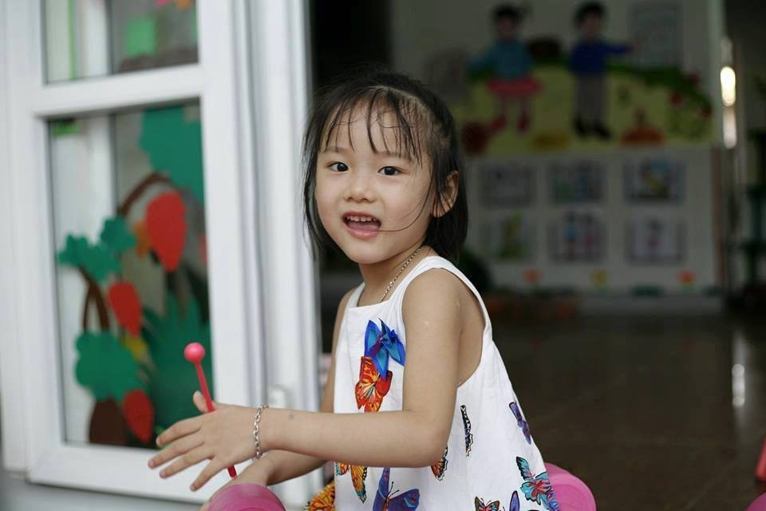
CÂU CHUYỆN VỀ BÉ HẢI AN SGK GDCD 6/Trang 9-10

Slide 9
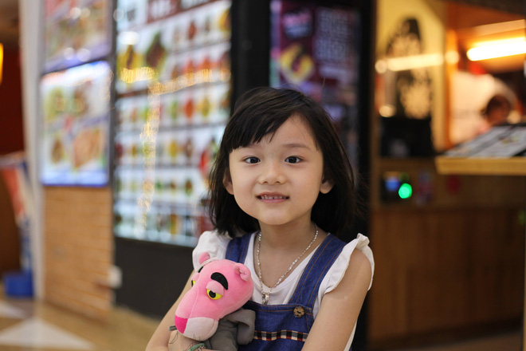
HỎI ĐÁP
Ước nguyện của bé Hải An là gì?
Em có suy nghĩ gì về ước nguyện của bé Hải An?
Theo em, Yêu thương con người là gì?
Ước nguyện của bé Hải An là được hiến tặng giác mạc của mình để đem ánh sáng cho người khác.
=> ƯỚC NGUYỆN CAO CẢ, LỚN LAO. VIẾT NÊN CÂU CHUYỆN VỀ LÒNG NHÂN ÁI.

Slide 10
YÊU THƯƠNG CON NGƯỜI LÀ GÌ?
Yêu thương con người là sự quan tâm, giúp đỡ, làm những điều tốt đẹp cho người khác, nhất là những người gặp khó khăn, hoạn nạn.


Slide 11
BIỂU HIỆN CỦA TÌNH YÊU THƯƠNG CON NGƯỜI QUA LỜI NÓI, VIỆC LÀM VÀ THÁI ĐỘ NHƯ THẾ NÀO?

Slide 12
HÌNH THỨC | BIỂU HIỆN CỦA TÌNH YÊU THƯƠNG CON NGƯỜI
LỜI NÓI | Không sao đâu, mọi chuyện rồi sẽ qua thôi, mình sẽ luôn bên bạn! Hãy cứ để mình giúp bạn nhé! Cháu có thể giúp gì được cho bác không ạ? …
VIỆC LÀM | Giúp đỡ nguời nghèo Giúp đỡ các bạn có hoàn cảnh khó khăn Quyên góp, ủng hộ quần áo, sách vở cho các bạn vùng bão lũ, vùng sâu vùng xa …
THÁI ĐỘ | Quan tâm Cảm thông Lo lắng và đồng cảm Chia sẽ …

Slide 13
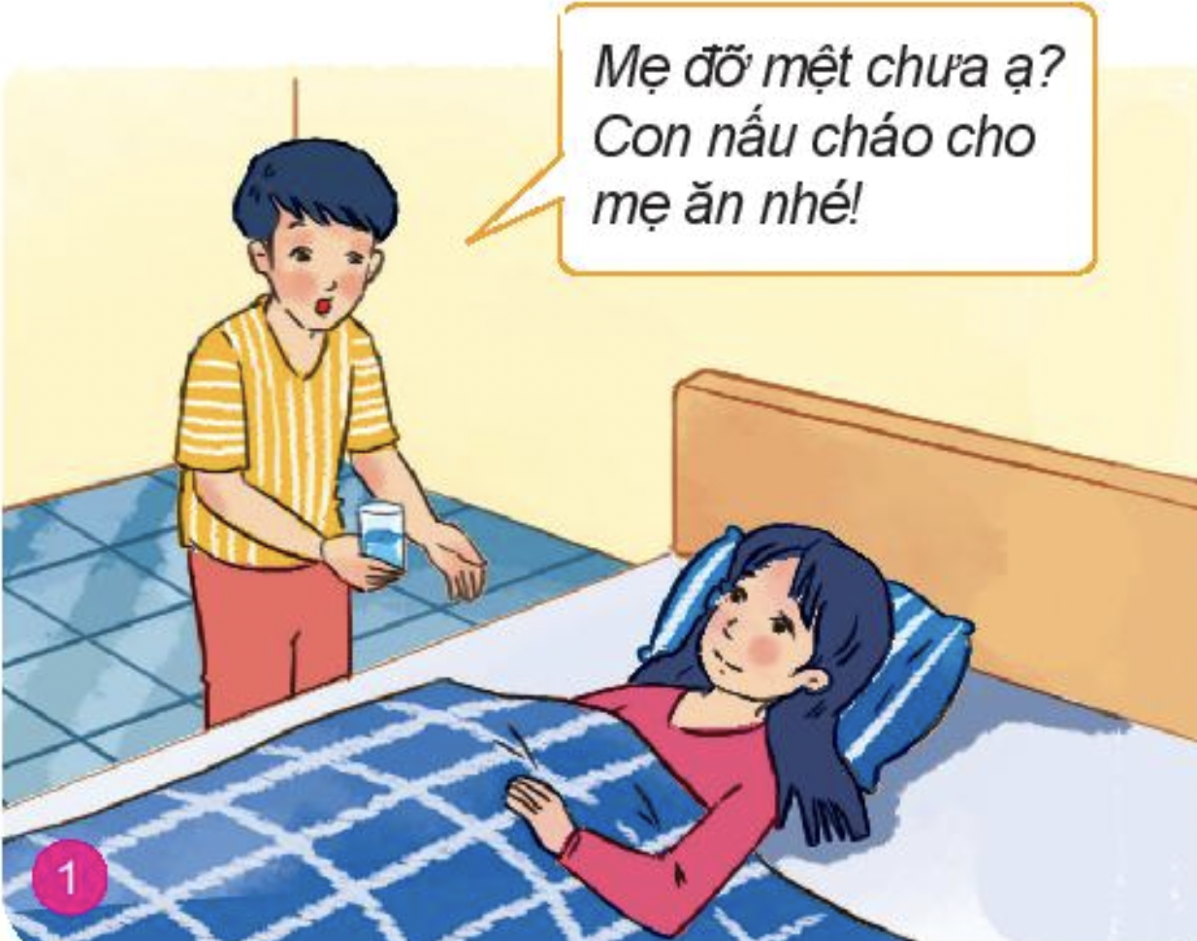
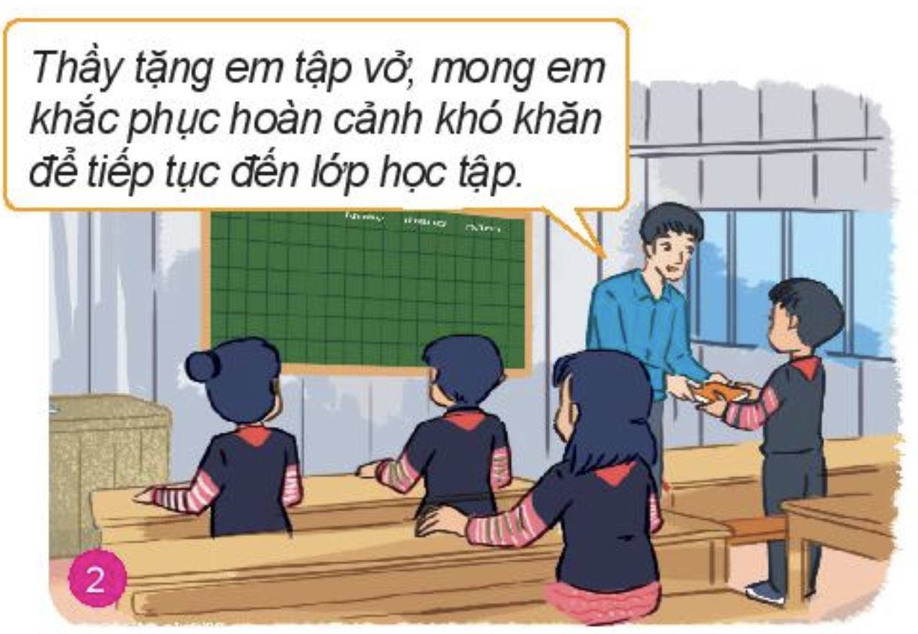
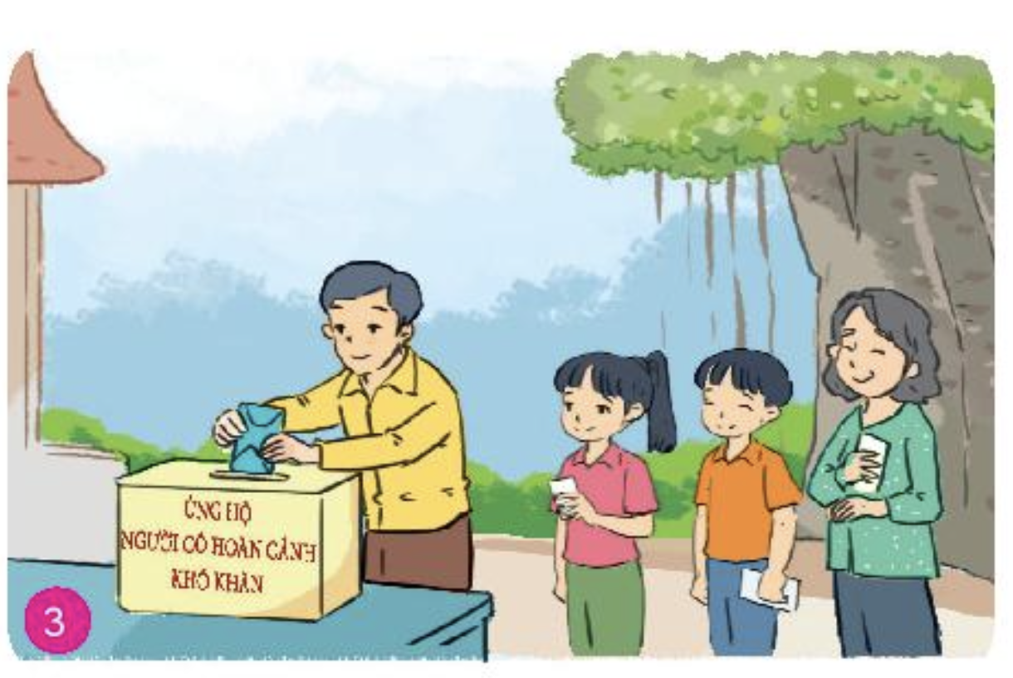
QUAN SÁT CÁC HÌNH SAU?
TÌNH YÊU THƯƠNG CON NGƯỜI ĐƯỢC BIỂU HIỆN NTN?
Ở XÃ HỘI
Ở GIA ĐÌNH
Ở NHÀ TRƯỜNG

Slide 14
BIỂU HIỆN YÊU THƯƠNG CON NGƯỜI
MQH | BIỂU HIỆN CỦA TÌNH YÊU THƯƠNG | VÍ DỤ MINH HOẠ
Ở GIA ĐÌNH | - Quan tâm, chăm sóc lẫn nhau giữa các thành viên trong GĐ - Động viên, giúp đỡ khi gặp khó khăn… | - Ba mẹ, con cháu chăm sóc ông bà khi ông bà ốm đau; - Giúp em nhỏ học bài; - Các con biết kính trọng, yêu thương, chia sẽ việc nhà với ông bà cha mẹ , …
Ở NHÀ TRƯỜNG | - Các bạn giúp đỡ lẫn nhau trong HT và rèn luyện. - Thầy cô động viên, dìu dắt, giúp đỡ các em HS, - HS biết ơn, kính trọng thầy cô,… | - Ủng hộ các bạn có hoàn cảnh khó khăn trong lớp; - Giúp đỡ các bạn khuyết tật trong lớp, trong trường; - Thầy cô hỗ trợ, dạy các em HS chăm ngoan, học giỏi,…
Ở XÃ HỘI | - Mọi người yêu thương, thông cảm, chia sẽ với nhau - Cùng nhau hỗ trợ, giúp đỡ nhau khi rơi vào hoàn cảnh khó khăn, … | - Chung tay giúp đỡ, ủng hộ đồng bào gặp lũ lụt, hạn hán; - Cùng nhau chia sẽ khó khăn trong thời kì dịch bệnh Covid-19 đang diễn biến phức tạp, …

Slide 15
—BIỂU HIỆN TÌNH YÊU THƯƠNG CON NGƯỜI

Thể hiện ở sự đồng cảm, chia sẽ, giúp đỡ lẫn nhau, tham gia các hoạt động nhân đạo, từ thiện, biết tha thứ lỗi lầm của người khác khi họ sửa chữa, khi cần thiết có thể hi sinh quyền lợi của bản thân vì người khác.

Slide 16
BIỂU HIỆN TRÁI VỚI LÒNG YÊU THƯƠNG CON NGƯỜI?

Slide 17
TRÁI VỚI LÒNG YÊU THƯƠNG CON NGƯỜI
THÙ HẬN
MÂU THUẪN
CĂM GHÉT NHAU
KẾT CỤC KHÔNG ĐẸP, CON NGƯỜI SỐNG
KHÔNG THANH THẢN KHÔNG HẠNH PHÚC

Slide 18
02
GIÁ TRỊ CỦA TÌNH YÊU THƯƠNG CON NGƯỜI

Slide 19
THẢO LUẬN NHÓM
TÌNH YÊU THƯƠNG CON NGƯỜI CÓ Ý NGHĨA
NHƯ THẾ NÀO ĐỐI VỚI…
N1
N2
N3
NGƯỜI ĐƯỢC NHẬN YÊU THƯƠNG?
NGƯỜI ĐÃ THỂ HIỆN TÌNH YÊU THƯƠNG ĐẾN NGƯỜI KHÁC?
XÃ HỘI?

Slide 20
Ý NGHĨA CỦA TÌNH YÊU THƯƠNG CON NGƯỜI

"Người được nhận yêu thương sẽ cảm thấy ấm áp, hạnh phúc,"
"Người thể hiện tình yêu thương đối với người khác sẽ cảm thấy vui vẻ, đồng cảm,"
"Đối với XH tình yêu thương con người sẽ làm cho xã hội trở nên lành mạnh, tốt đẹp hơn,"

Slide 21
LUYỆN TẬP

Slide 22
—LÀM NHÓM
EM HÃY SƯU TẦM CA DAO TỤC NGỮ VỀ TÌNH YÊU THƯƠNG CON NGƯỜI VÀ THẢO LUẬN Ý NGHĨA VỀ CÂU CA DAO TỤC NGỮ ĐÓ

Slide 23
—Em đồng tình hay không đồng tình???
1/3
2/3
3/3
GĐ Hà có 4 người, Bố mẹ, Hà và em trai. Để các con có TG học và vui chơi nên Bố mẹ H thường làm hết việc nhà. Mấy hôm nay, mẹ bị ốm, một mình bố H phải xoay sở làm hết mọi việc, còn chị em H vẫn mải mê vui chơi mà không phụ giúp Bố cũng không động viên hỏi thăm mẹ.
Lan là học sinh khuyết tật mới chuyển đến lớp. Em thường ngồi một chỗ xem các bạn chơi đùa, chạy nhảy. Thấy vậy, Mai đến bắt chuyện và cùng chơi với Lan.
Cạnh nhà Phúc có một bà cụ neo đơn. P thường đến nhà chơi với cụ mỗi khi rãnh rỗi. Cuối tuần, P rủ các bạn hàng xóm đến nhà cụ chơi và giúp cụ dọn quét nhà cửa, nhổ cỏ trong vườn và trò chuyện với cụ cho cụ đỡ buồn.

Slide 24
—SẮM VAI XỬ LÍ TÌNH HUỐNG
Bố mẹ cho em tiền để ủng hộ những bạn có hoàn cảnh khó khăn ở vùng bão lũ. Nhưng bạn em rủ em dùng số tiền đó đi xem phim ở Vincom vào cuối tuần này.
Gia đình Hoà rất khó khăn, mẹ bạn bị bệnh hiểm nghèo. Lớp em tổ chức đến thăm, tặng quà và động viên Hoà nhưng một số bạn trong lớp lại không muốn tham gia.

Slide 25
VẬN DỤNG

Slide 26
THỰC HIỆN BÀI TẬP SAU
EM HÃY VẼ MỘT BỨC TRANH MANG THÔNG ĐIỆP YÊU THƯƠNG CON NGƯỜI NỘP LẠI VÀO TUẦN SAU
LẬP KẾ HOẠCH VÀ THỰC HIỆN GIÚP ĐỠ MỘT BẠN KHÓ KHĂN TRONG LỚP (TRƯỜNG) MÀ EM BIẾT.

Slide 27
Thanks!
Do you have any questions?

